Slide 1
Рефакторинг

Slide 2


Книги
Мартин Фаулер

Slide 3
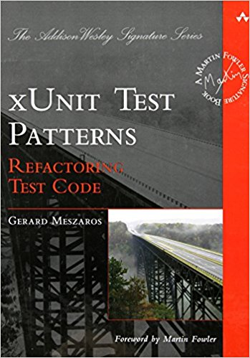
Книги
Рефакторинг тестов

Slide 4
Рефакторинг - процесс изменения кода, при котором не меняется внешнее поведение кода, но улучшается его внутренняя структура.

Slide 5
Зачем заниматься рефакторингом кода?
- Позволяет быстрее писать ПО в будущем
- Помогает уменьшить количество ошибок
- Облегчает понимание работы системы

Slide 6
ОБЗОР
https://refactoring.guru/ru/refactoring/catalog

Slide 7
Плохой запутанный тест?
Добавьте повсюду логи, строковые константы и магические числа.
LOG.info("it's a very hard test");
LOG.info("create folder, initialize recources”);
// Название важно? да, убираем в константу, нет - убираем
Folder folder = user.createFolder("/usr/234234/sdf");
LOG.info("initialize recources”); // логи в тестах?
folder.isExist();

Slide 8
Копипаста
Скопируем решение, его ошибки и поддерживаем теперь оба решения!
Решение: рефакторинг!

Slide 9
Мистический гость
Thread.sleep(2000); чтобы тест прошел? Легко!

Slide 10
Условная логика в тестах?
if (code == SUCCESSFUL) {
assertTrue(entered);
} else {
fail();
}
Решение: Выносить логику из тестов, минимизировать их количество.

Slide 11
Жирный тест
Раскроем все методы, пускай он будет досконально детальный!
p.s. + еще чуть-чуть логов :)
Решение: Выносим в методы, инкапсулируем детали реализации.

Slide 12
А еще:
- Оптимизм тестовых данных (только 100% воспроизводимые ресурсы)
- Названия тестов (зачем он нужен?)
- Долгое выполнение тестов
- Война тестов друг с другом. (думай о параллельном выполнении!)

